Slide 1
Сглаживающие фильтры
· с одной стороны, в фильтрах необходимо максимально уменьшить переменные составляющие напряжения, а с другой - не допускать существенного уменьшения постоянной составляющей;
· при переходных процессах в фильтре во время включения и выключения напряжения сети или нагрузки броски напряжения и тока должны находиться в допустимых пределах;
· собственная частота фильтра должна быть ниже частоты основной гармоники выпрямленного напряжения во избежание резонансных явлений в отдельных его звеньях.

Slide 2
Классификация сглаживающих фильтров
В зависимости от типа элементов, примененных для построения фильтров, различают: пассивные и активные.
По количеству элементов различают: однозвенные, многозвенные.
По частотному диапазону применения различают: низкочастотные и высокочастотные.

Slide 3
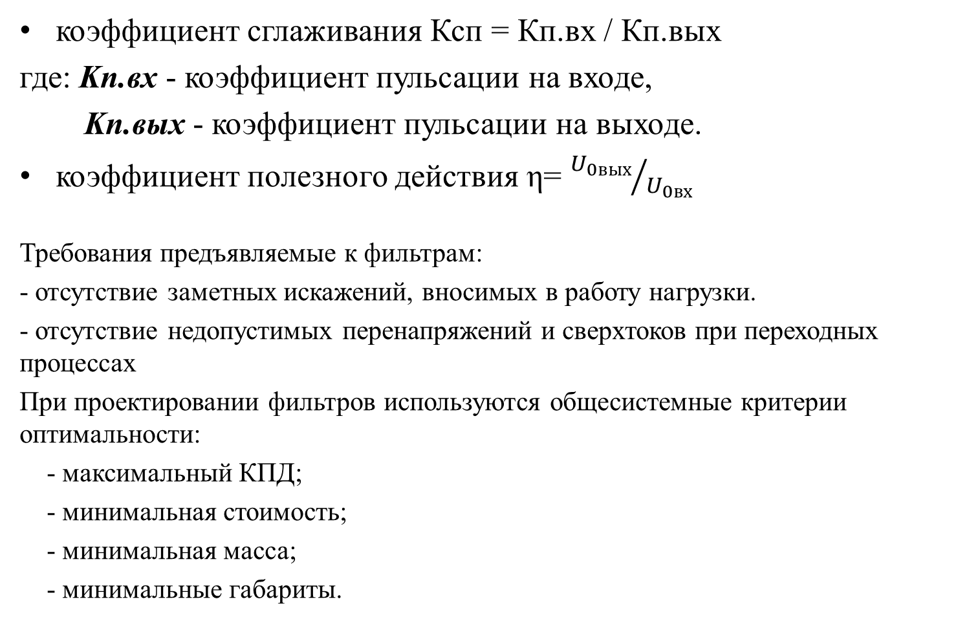
Основные параметры сглаживающего фильтра
коэффициент сглаживания Ксп = Кп.вх / Кп.вых
где: Kп.вх - коэффициент пульсации на входе,
Kп.вых - коэффициент пульсации на выходе.
коэффициент полезного действия η= ${U_{0вых}}/{U_{0вх}}$
Требования предъявляемые к фильтрам:
- отсутствие заметных искажений, вносимых в работу нагрузки.
- отсутствие недопустимых перенапряжений и сверхтоков при переходных процессах
При проектировании фильтров используются общесистемные критерии оптимальности:
- максимальный КПД;
- минимальная стоимость;
- минимальная масса;
- минимальные габариты.

Slide 4
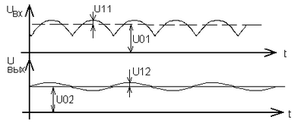
Пояснение к процессу фильтрации

Slide 5
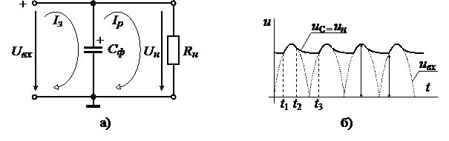


Емкостной фильтр C_{ф}≫1/2πfR_{н}
а) схема; б) временные диаграммы.

Slide 6
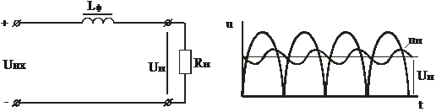
Индуктивный фильтр L_{ф}≫R/2πR_{н}

Slide 7
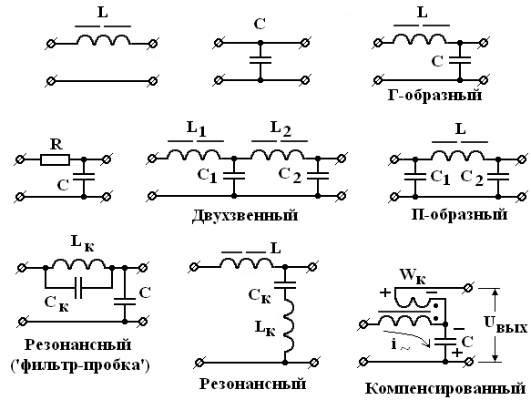
Варианты пассивных фильтров

Slide 8
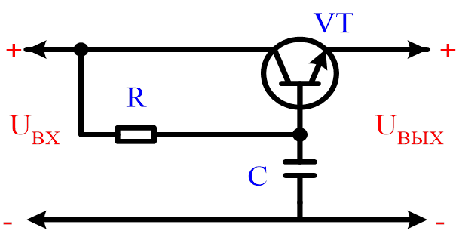
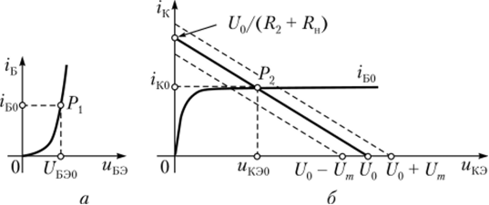
Активные (транзисторные) фильтры
Схема простейшего транзисторного фильтра
Расположение РТ транзисторного каскада в схеме активного сглаживающего фильтра: а — на входной ВАХ; б — на выходной ВАХ

Slide 9
Основные свойства активных фильтров:
Достоинства:
относительная простота.
Недостатки:
противоречивые требования к сопротивлению резистора R - для уменьшения пульсаций следует увеличивать сопротивление, для повышения КПД – уменьшать;
сильная зависимость параметров фильтра от температуры, тока нагрузки, коэффициента передачи тока базы транзистора (h21э).

